Slide 1
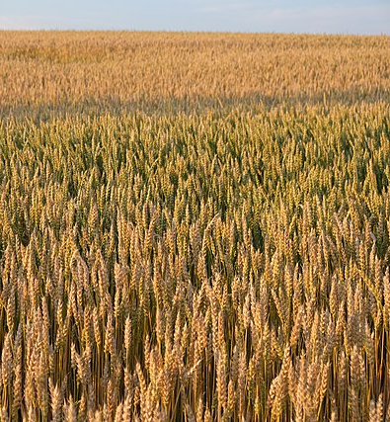
Mitä asioita tulisi huomioida maatiladatan digitalisoinnissa ja julkaisemisessa?
Olli Niemitalo, 2022-11-03
Maatilan peltohavaintojen keruu ja analysointi -webinaari
Kuva: kallerna Creative Commons Attribution-Share Alike 4.0

Slide 2

Esityksen kohdeyleisö
Toimijat oppilaitoksissa joissa on opetusmaatila
Muut asiasta kiinnostuneet

Slide 3
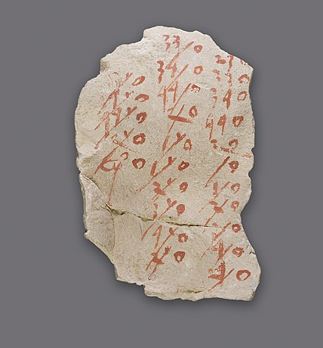
Miksi julkaista dataa?
Data voi tulevaisuudessa olla arvokasta tavoilla, joista kaikkia emme voi ennakoida. Usea ”mitättömän kokoinen” data voi yhdessä olla arvokas.

Slide 4
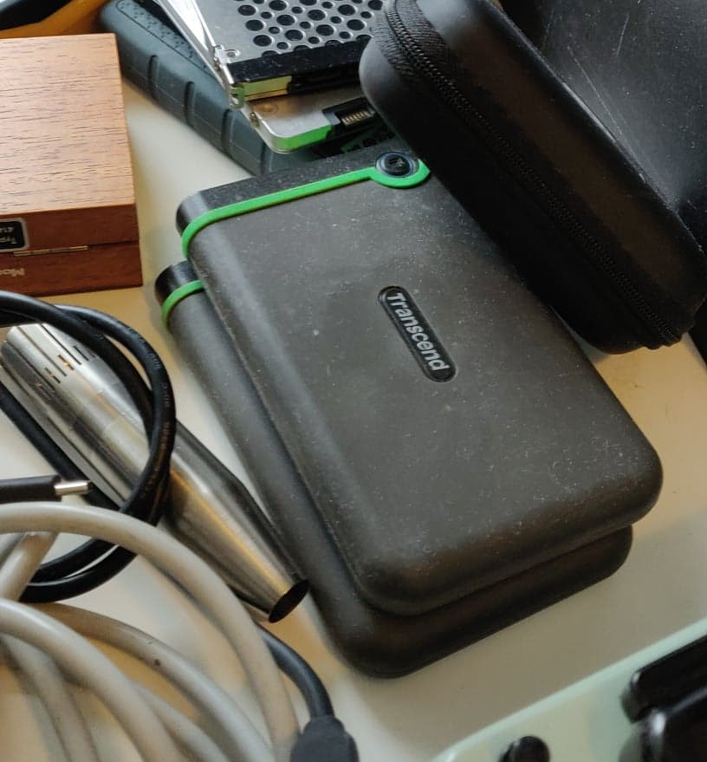
Miksi julkaista dataa?
Datan julkaiseminen on myös datan turvassa pitämistä, vrt. lojuu jonkun kovalevyllä jossain. 💡Paras olisi julkaista dataa sitä mukaa kuin sitä kertyy. Se vaatii jatkuvaa työtä.

Slide 5
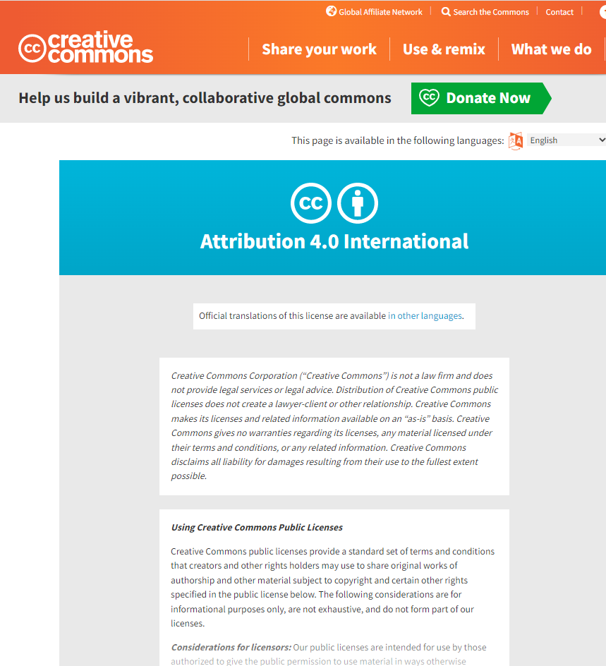
Miksi julkaista dataa?
Kun data julkaistaan, täytyy samalla kertoa miten sitä saa käyttää. Se selkeyttää datan käyttöä kotiorganisaatiossa ja muiden toimesta. Pääsyä dataan ja lupaa sen käyttöön ei tarvitse pyytää erikseen.

Slide 6
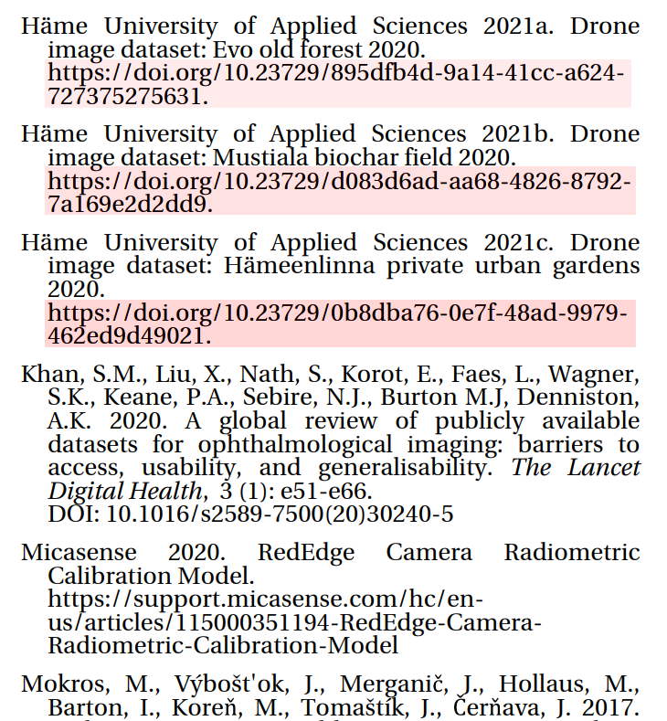
Miksi julkaista dataa?
Aineistoon saa pysyvän tunnisteen, johon voi viitata esim. tutkimusartikkelissa. 💡Kun aineiston julkaisee ennen artikkelia, voi aineistoon helposti viitata artikkelissa.

Slide 7
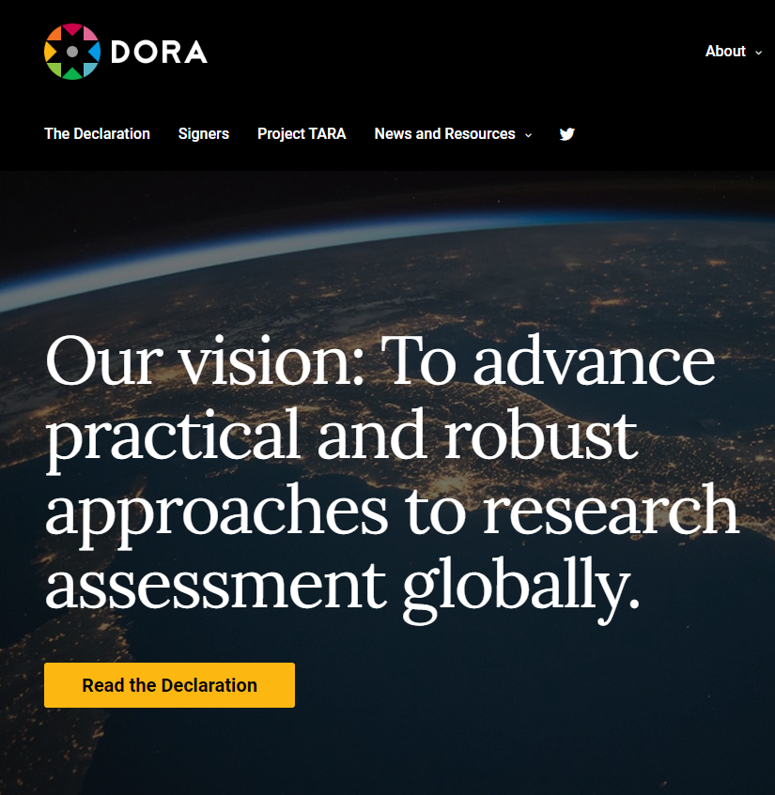
Miksi julkaista dataa?
Datan julkaiseminen ja viittaukset dataan voivat osaltaan ohjata tutkimusrahoitusta.
Laine, H (ed.) 2018 Tracing Data - Data Citation Roadmap for Finland. Helsinki, Finland: Finnish Committee for Research Data. URN: http://urn.fi/URN:NBN:fi-fe201804106446.
Nykyri, S. (2018). DORA-julistus (San Francisco Declaration on Research Assessment). Informaatiotutkimus, 37(4). https://doi.org/10.23978/inf.77417.

Slide 8
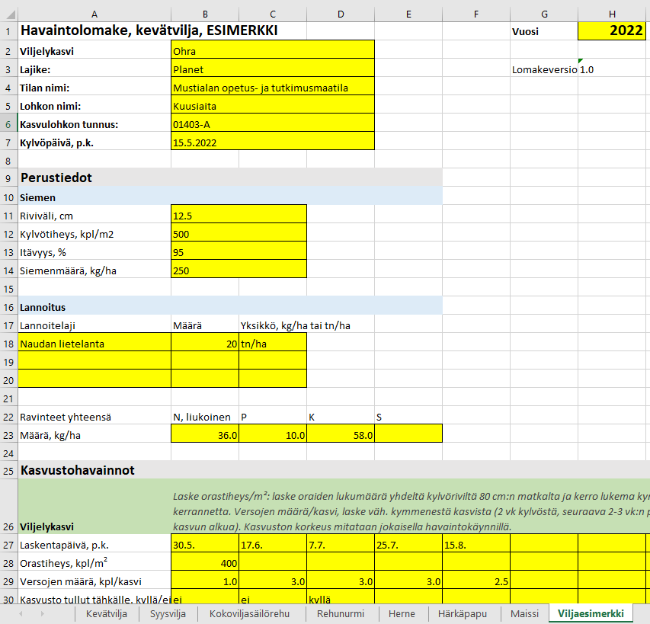
Peltohavainnot 2022
Keväällä 2022 laadittiin räätälöidyt lomakkeet eri viljelykasveille.
Excel-lomakkeita ei käytössä tulostettu vaan täytettiin sähköisesti.
Täytetyt lomakkeet koottiin syksyllä (HAMK, JEDU, SEAMK).

Slide 9
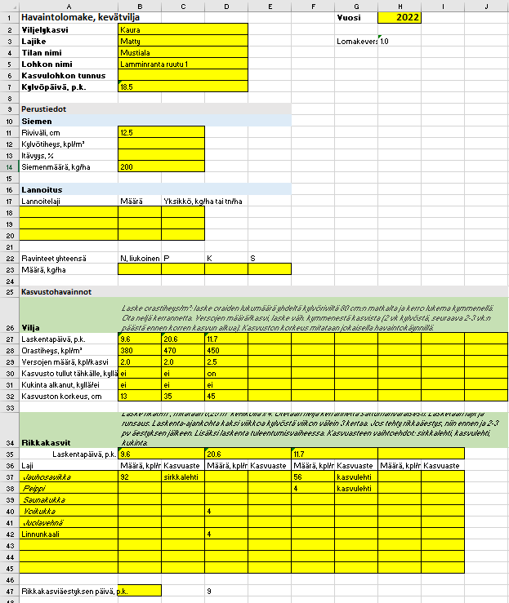
Peltohavainnot 2022
Lomakkeita ”sovellettiin” jonkun verran niitä täytettäessä:
Sekaviljelylle (kaura + härkäpapu eri %:lla) tehtiin uusi lomake kevätviljan pohjalta ja verrokki härkäpapu käytti samaa lomaketta. 💡Tarkistetaan ja otetaan mukaan v2.0:een. Edit: Ajanpuutteessa v2.0 = v1.0.
HAMK

Slide 10
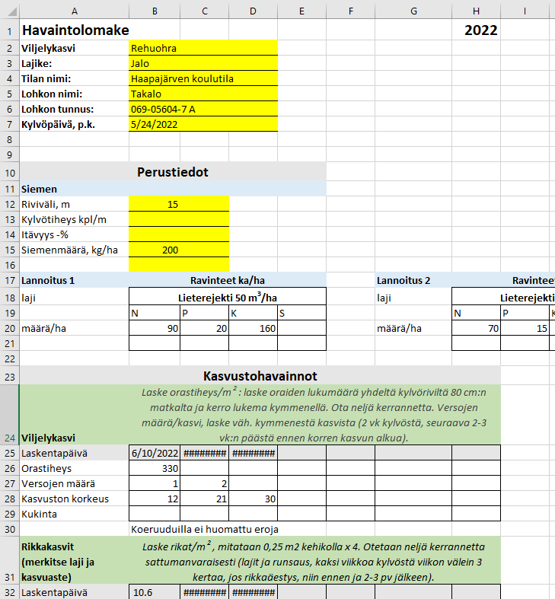
Peltohavainnot 2022
Lomakkeita ”sovellettiin” jonkun verran niitä täytettäessä:
Kun lohko oli jaettu koeruutuihin, niiden havaintoja ei eriytetty omille lomakkeille vaan muutettiin taulukon rakennetta. 💡Tarkistetaan. Mukaan v2.0:een tai sitten eriytetään?
JEDU

Slide 11
Peltohavainnot 2022
Muuta pientä:
Päivämäärillä eri kirjoitusasuja.
Havaintoja kirjoitettu kenttien ulkopuolelle.
Poikettu annetuista vastausvaihtoehdoista.
💡 Nämä tarkistetaan ja korjataan/yhtenäistetään. Kannattaako tehdä vastausten automaattista tarkistusta? Ehkä ei, koska vaikeuttaisi toimimista erikoistilanteissa.

Slide 12
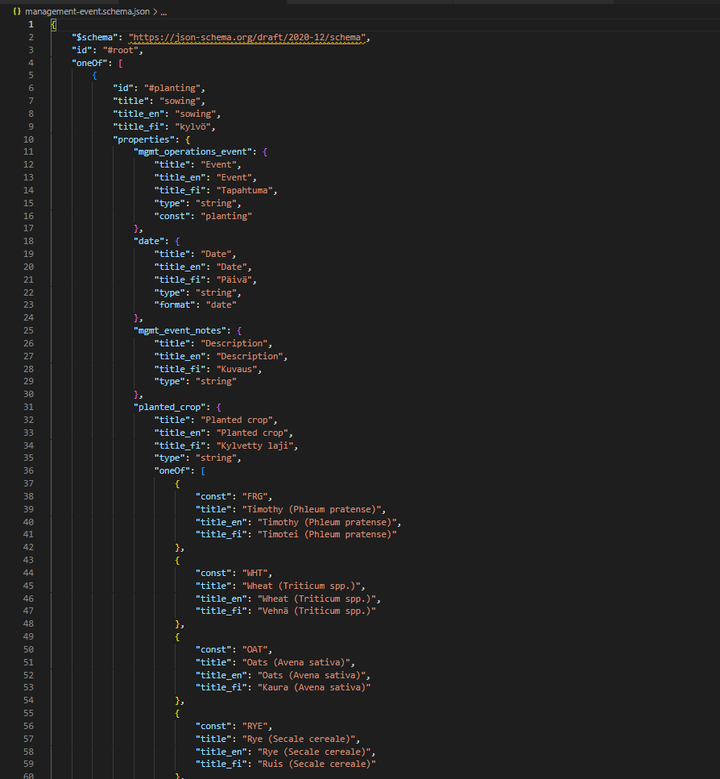
Peltohavainnot 2022
JSON-schema
viljelytapahtumille
(Pelto-Observatorio)
Missä muodossa datat tulisi julkaista?
Tiedossa ei ole yleisesti käytettyä yhtenäistä koneluettavaa formaattia tällaiselle datalle. Kannattaako käyttää omaa kehitelmää (ks. oikealla)?
💡 Varma valinta: Otsikoitu ja neuvova Excel-taulukko, eli havaintolomake sellaisenaan. Sitä osaa lukea ihminen ja pian tekoälykin. Data voidaan myös julkaista myöhemmin uudelleen paremmassa formaatissa.

Slide 13
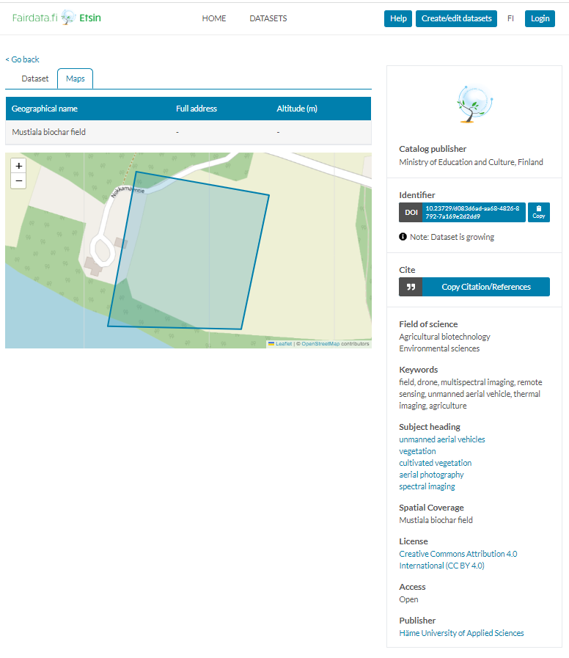
Peltohavainnot 2022
Missä julkaistaan?
💡 Fairdata IDA
Julkaistu aineisto indeksoituu automaattisesti oleellisiin järjestelmiin, mm. etsin.fairdata.fi
Käytettävissä avoimesti julkaistuille aineistoille, ilmainen AMK:eille.
Datat säilyvät niin kauan kuin omistajaorganisaatiolla on sille nimetä vastuuhenkilö.
Fairdata.fi Etsin

